Slide 1
Concevez une application au service de la santé publique
OpenClassrooms – Parcours Data Scientist – Projet 3
Younes EL RHAZALI

Slide 2
Sommaire
Sommaire
Présentation de l’idée d’application
Rappel de l’appel à projet
Application Glyc&Me
Nettoyage du jeu de données
Présentation du jeu de données
Sélection des variables
Traitement des valeurs aberrantes
Traitement des doublons
Suppression de certains individus
Sélection des variables supplémentaires
Traitement des valeurs manquantes
Aller plus loin
Analyse exploratoire des données
Analyse univariée
Analyse bivariée
Analyse en composantes principales
ANOVA
Conclusions et faisabilité

Slide 3
2- Présentation de l’idée d’application

Slide 4
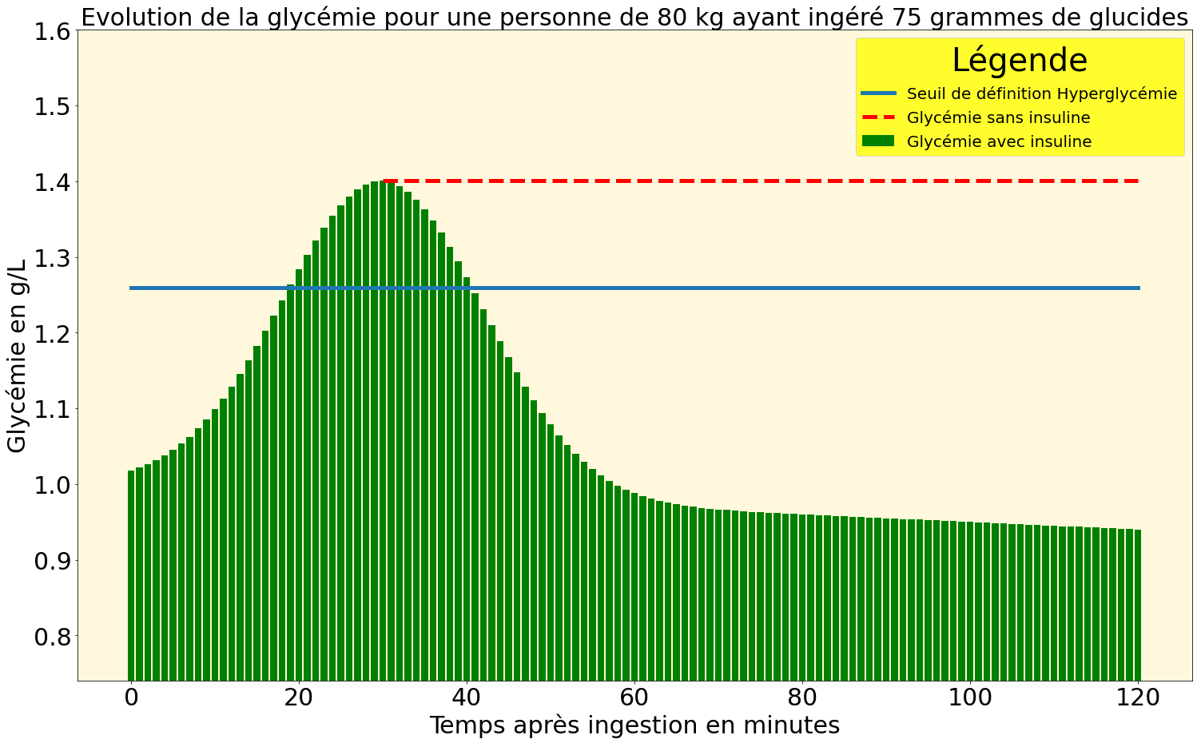
1- Rappel de l’appel à projet
Appel à projet de l’agence Santé Publique France pour une application en lien avec l’alimentation.
Mise à disposition de la base de donnée Open Food Facts fournissant des informations sur les différents produits de consommation alimentaire.
2- Idée d’application
Glyc&Me : Application d’aide pour les personnes diabétiques, qui ont des contraintes particulières vis-à-vis de l’alimentation.
Connaissances métier :
Glycémie : Taux de sucre dans le sang
Hyperglycémie forte : > 1.26 g/L de sang
Hyperglycémie modérée : entre 1 et 1.25 g/L de sang
Glycémie normale : entre 07 et 1 g/l de sang
Hypoglycémie modérée : entre 0.46 et 0.7 g/L de sang
Hypoglycémie forte : < 0.45 g/L de sang.
Assimilation des glucides dans les 30 minutes suivant l’ingestion
L’insuline fait diminuer la glycémie, le glucagon la fait augmenter
Un être humain a entre 0.65 et 0.75 ml de sang par kilogramme de poids de corps

Slide 5
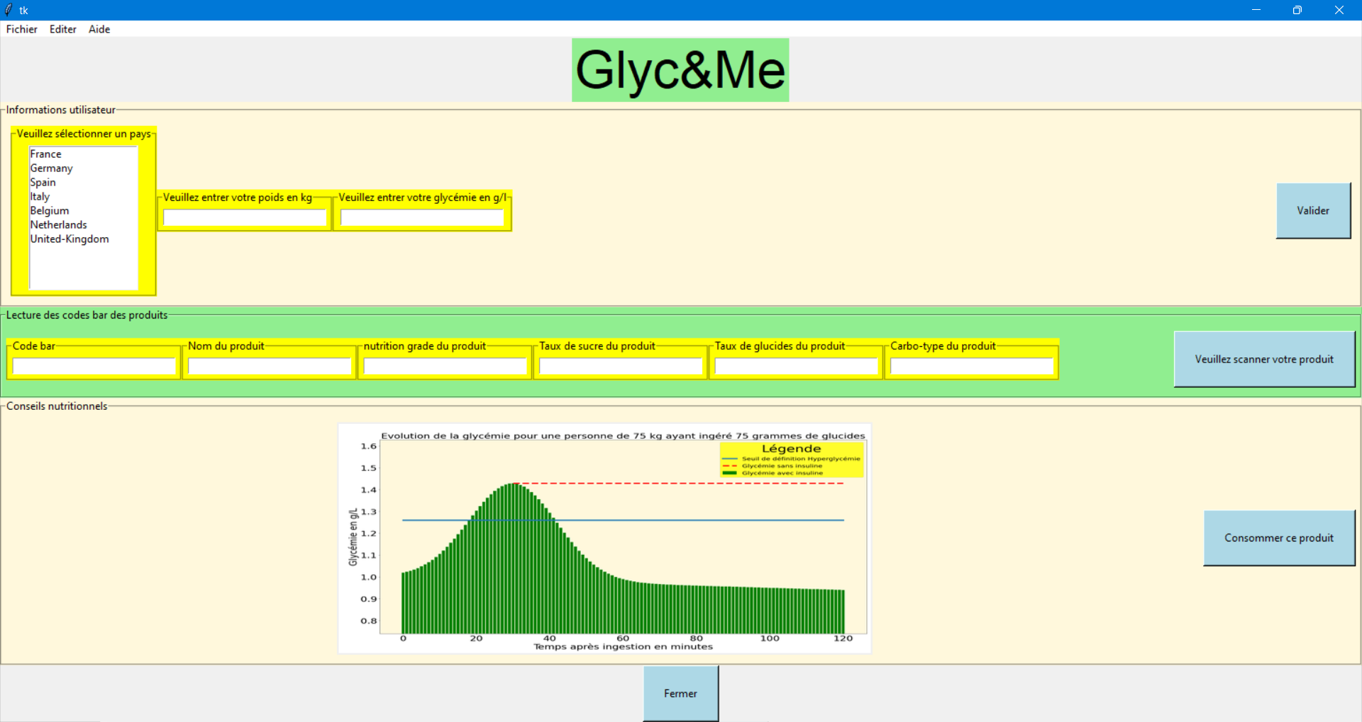
2- Idée d’application
Application tenant compte de la glycémie, du poids et du pays dans lequel l’utilisateur se trouve.
Possibilité de scanner un produit, et vérifier si l’impact sur la glycémie sera positive ou négative en fonction de la glycémie actuelle de l’utilisateur.
Recommandations sur la quantité à consommer d’un certain produit.
Possibilité de cumuler les produits dans un repas avec les quantités.
Possibilité de garder en mémoire les repas pour un suivi médical en cas de besoin.
Recommandation de produits à consommer (sains et avec les bons dosages de glucides) en fonction de la glycémie.

Slide 6
3- Nettoyage du jeu de données

Slide 7
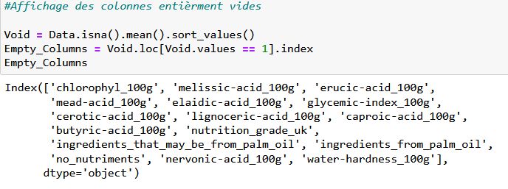
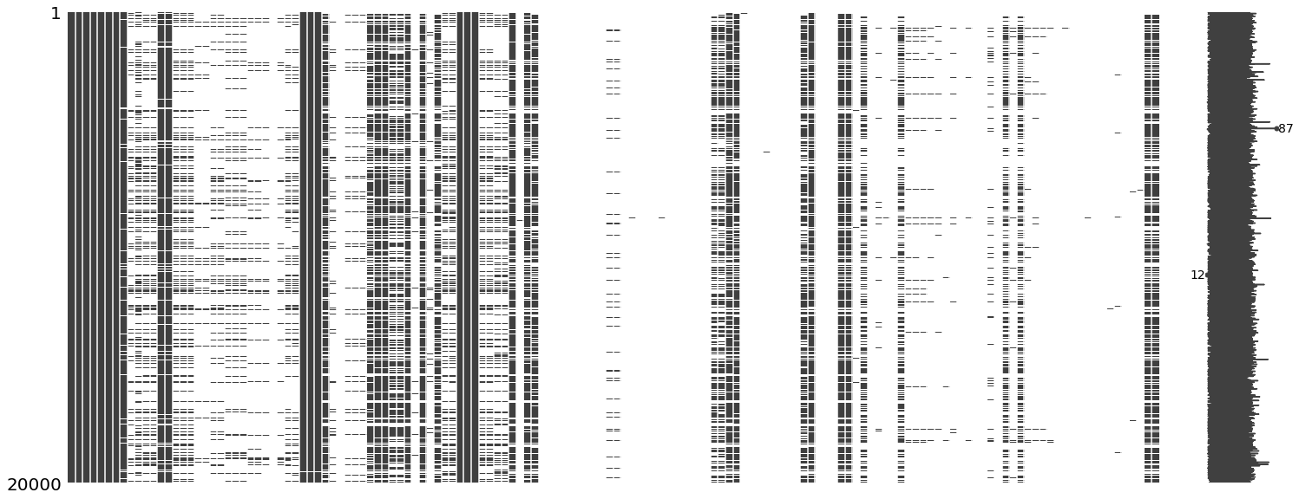
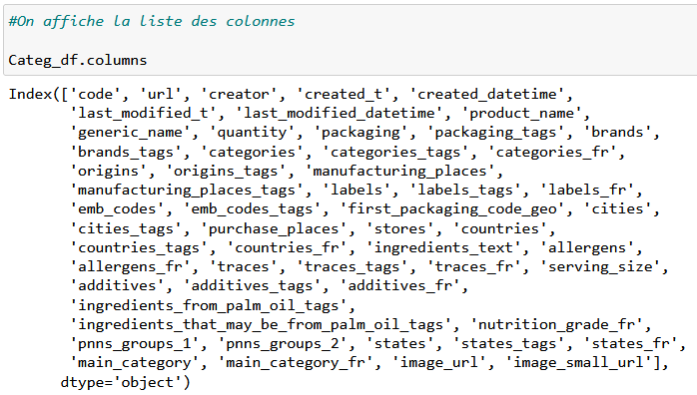
1- Présentation du jeu de données
320772 individus pour 162 variables
106 variables quantitatives (type float64) – 56 variables qualitatives (type object)
Quelques colonnes entièrement vides supprimées du jeu de données
Plusieurs variables qualitatives utiles : code – countries_FR – pnns_groups_1 – pnns_groups_2

Slide 8
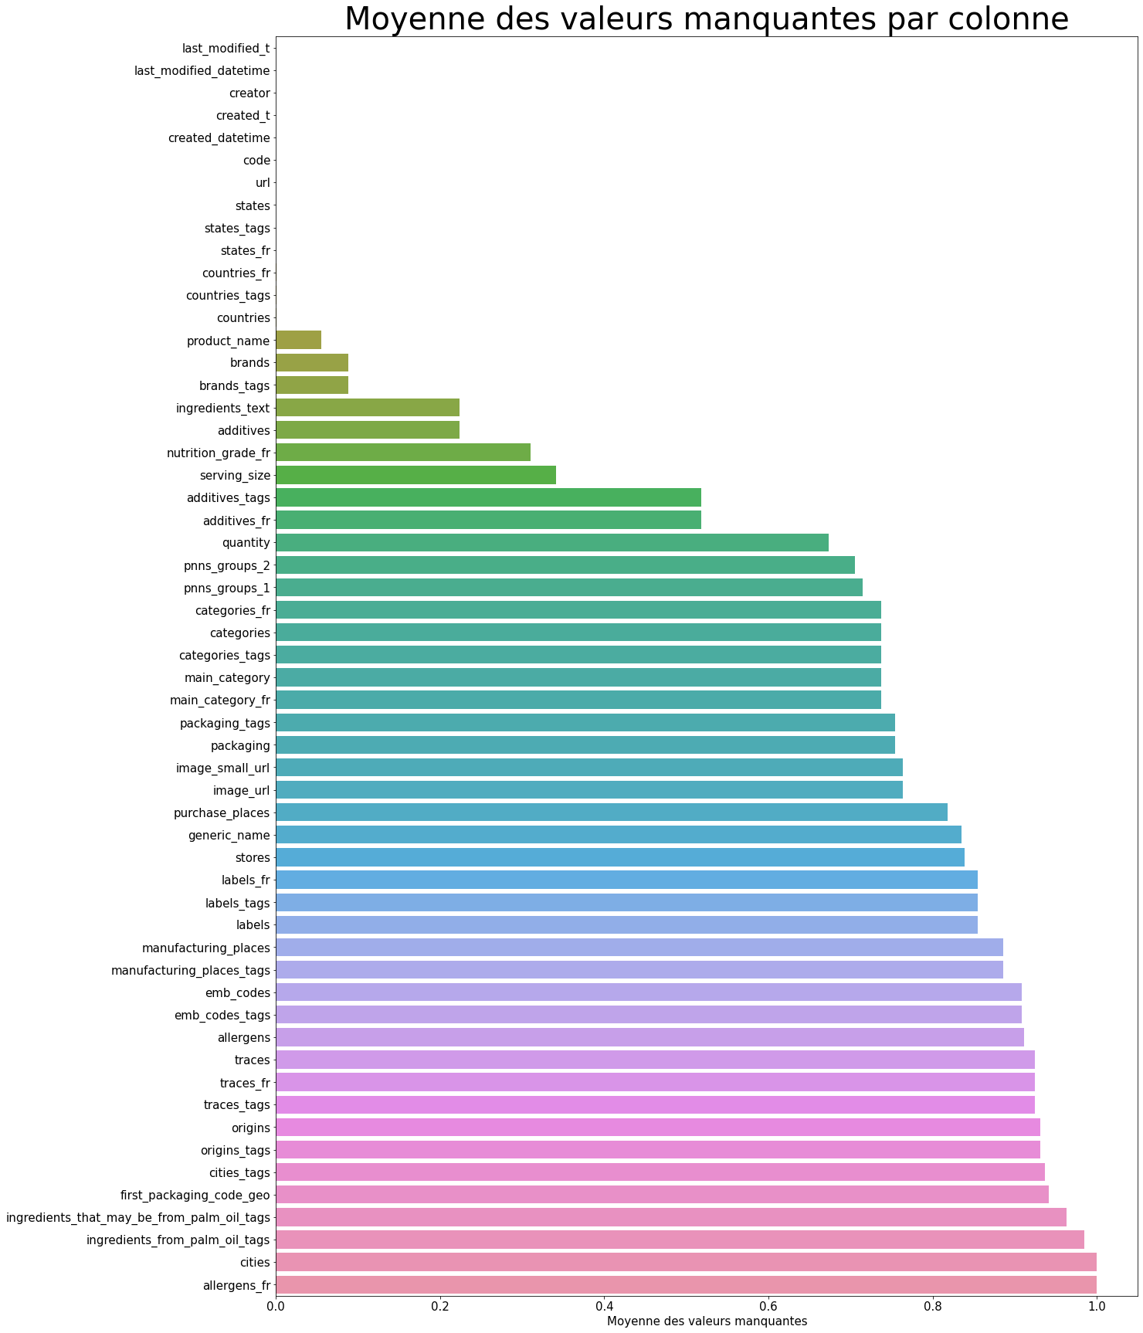
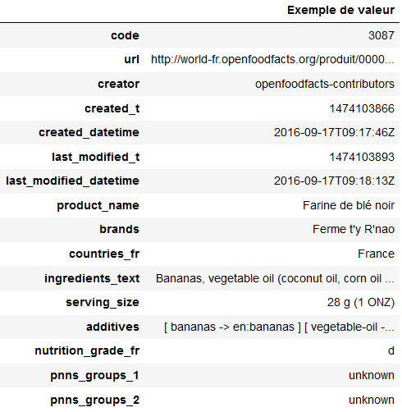
2- Sélection des variables qualitatives
Conservation des variables au moins à 50% remplies.
Conservation des variables pnns_groups_1 et pnns_groups_2 à 70% remplies car elles permettent de catégoriser les individus par groupes éventuellement utiles par la suite.

Slide 9
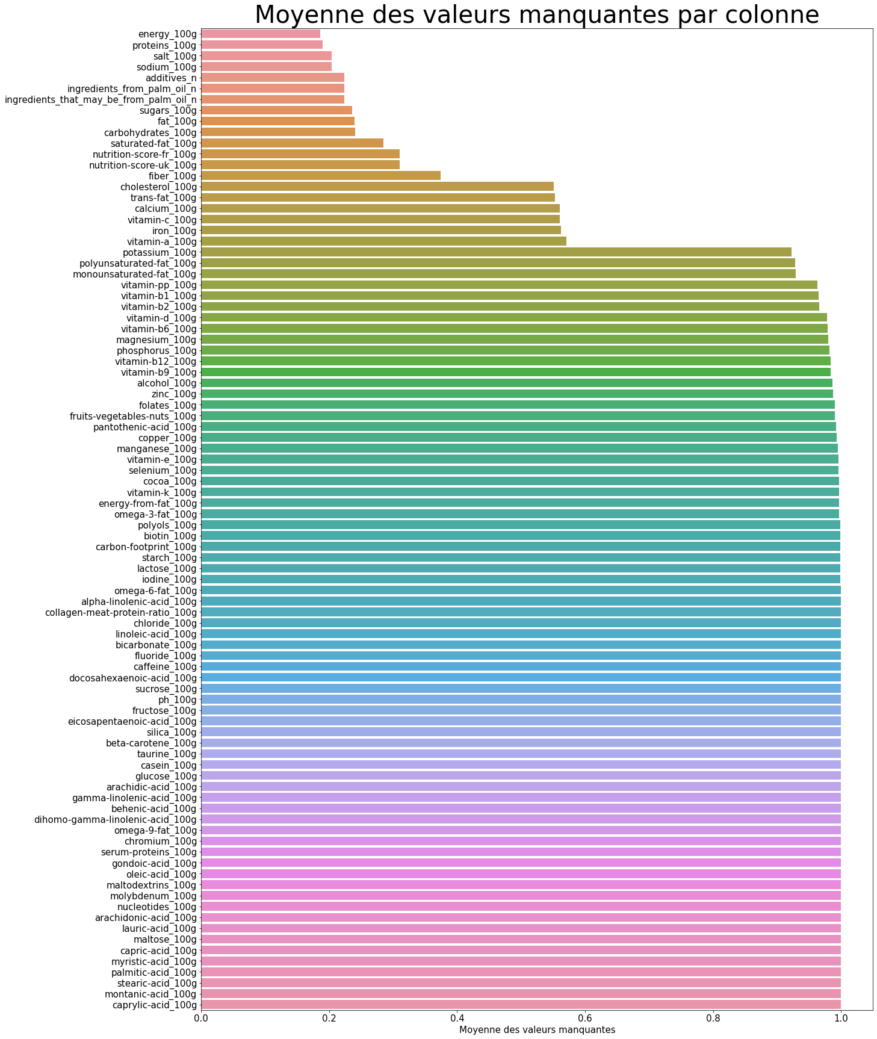
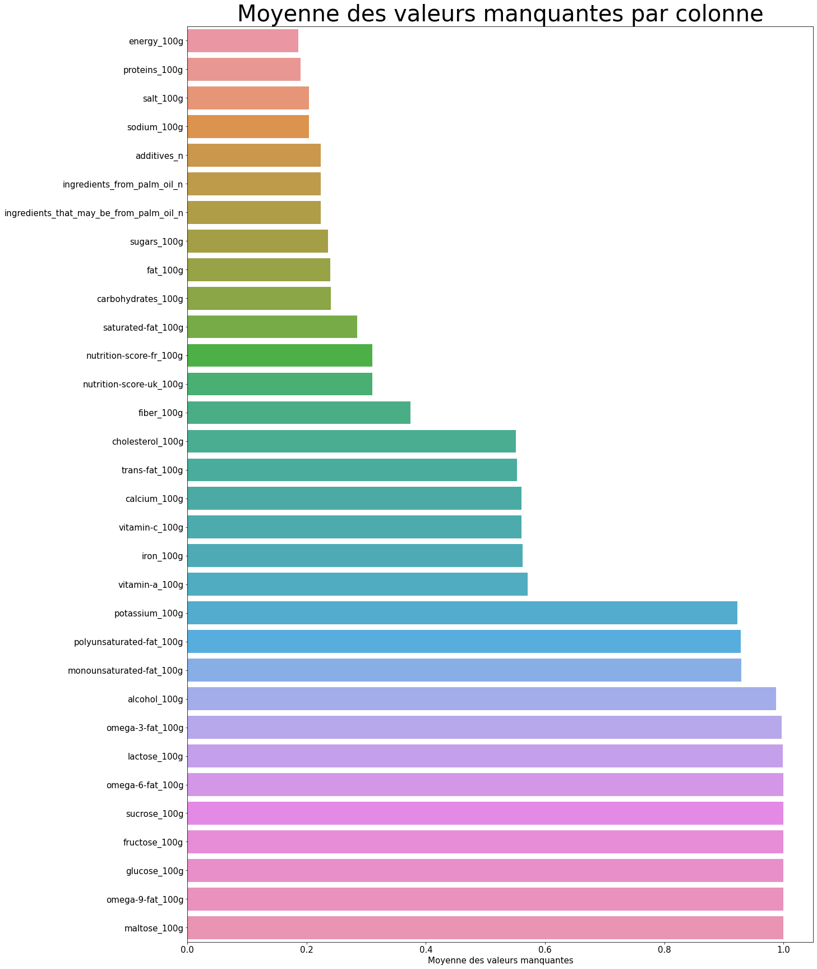
2- Sélection des variables quantitatives
Conservation des variables au moins à 50% remplies.
Conservation des variables particulières liées aux taux de sucres et de graisses pour 100g car potentiellement utiles par la suite.

Slide 10
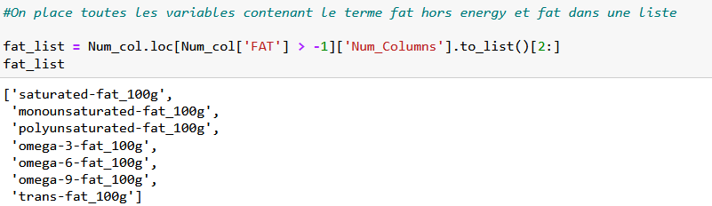
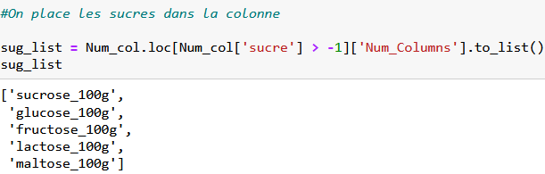
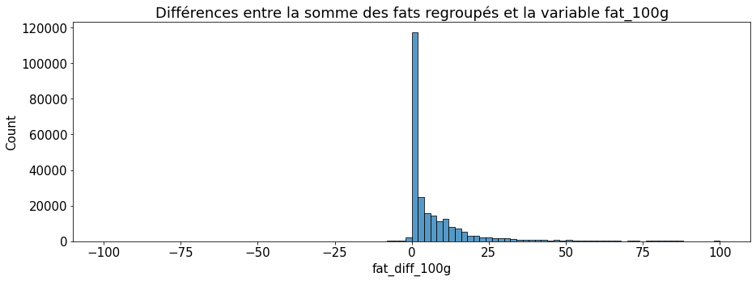
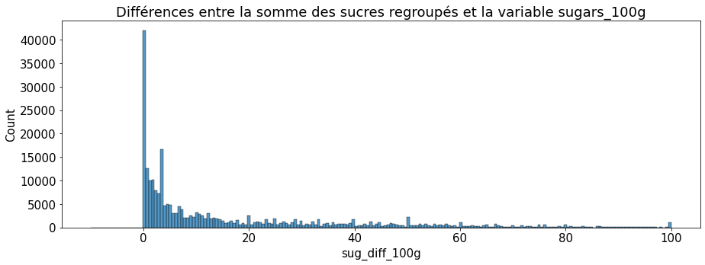
2- Conservation de certaines variables
Variables liés aux graisses contenus dans les produits :
Variables liés aux sucres contenus dans les produits :
Comparaison entre les graisses et la variable fat_100g:
Comparaison entre les sucres individuels et la variable sugars_100g :

Slide 11
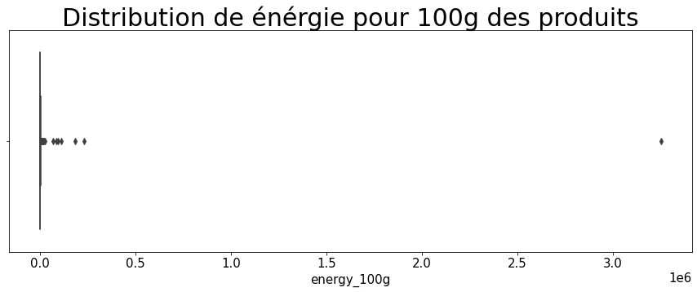
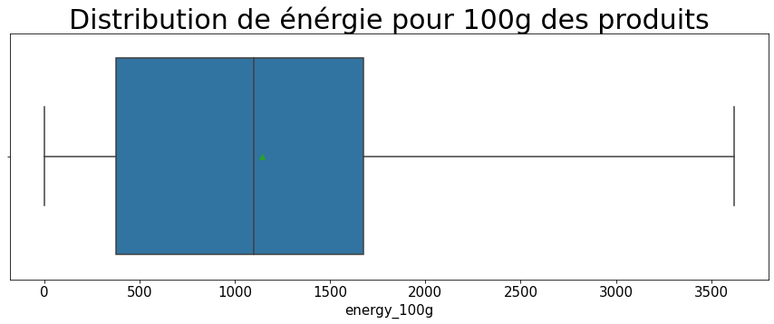
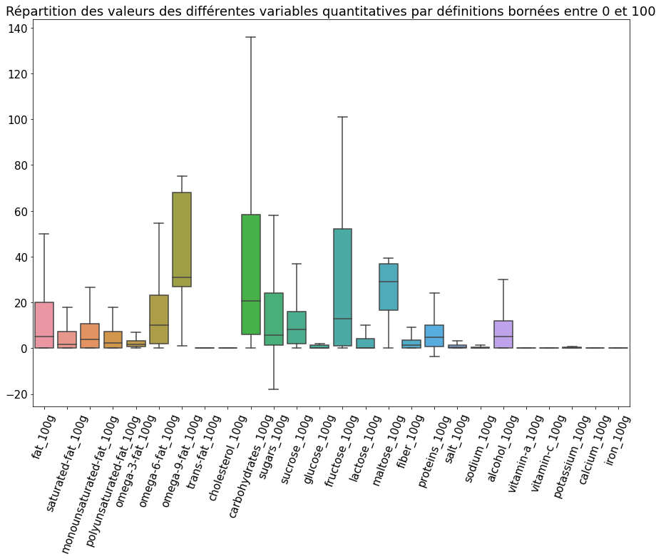
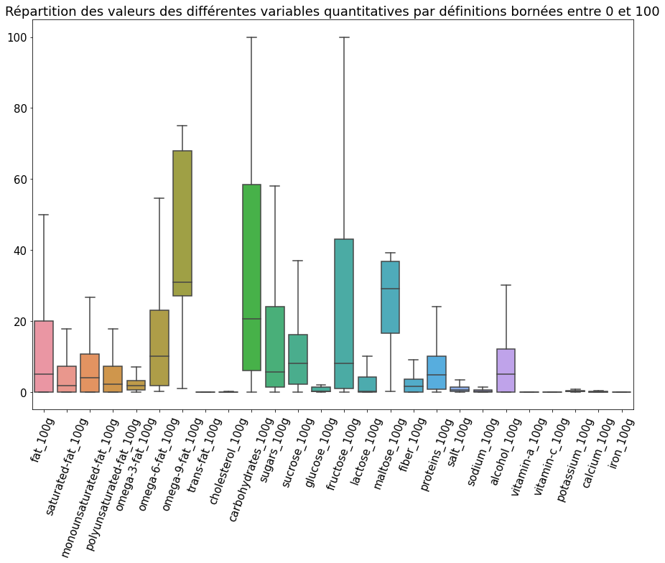
3- Traitement des valeurs aberrantes
Energie pour 100g : Lipides – 9 kcal/g – 3665 kj pour 100g
Variables par nature bornées entre 0 et 100 :
Remplacement des valeurs aberrantes par np.nan.

Slide 12
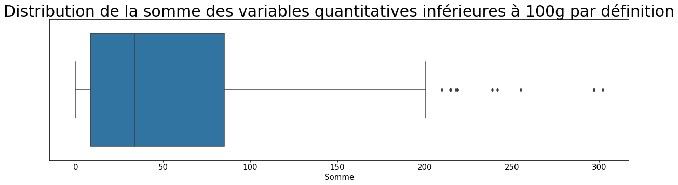
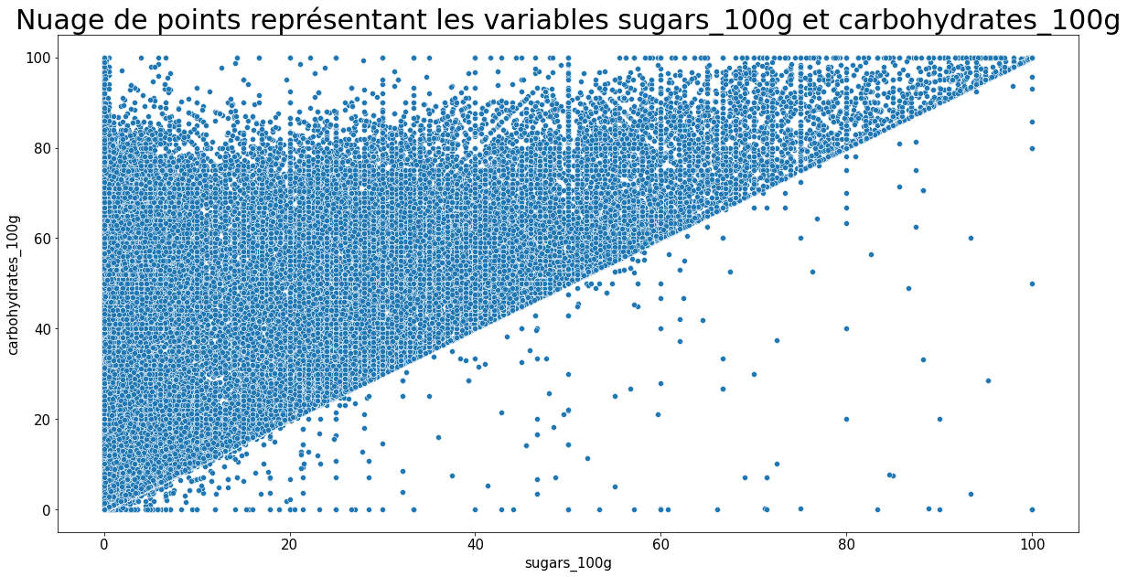
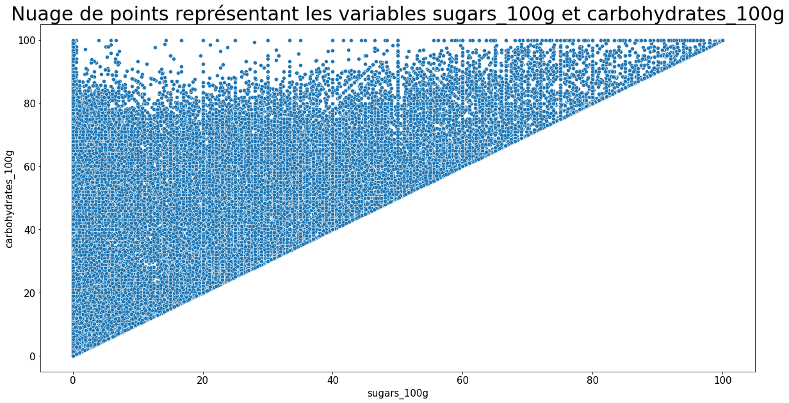
3- Traitement des valeurs aberrantes
Somme des valeurs bornées entre 0 et 100 par nature: Suppression des individus au-delà d’un certain seuil.
Les sucres font parties de carbohydrates (glucides), donc passage des valeurs de carbohydrates pour lesquels on est en dessous du taux de sucre à la valeur du taux de sucres.

Slide 13
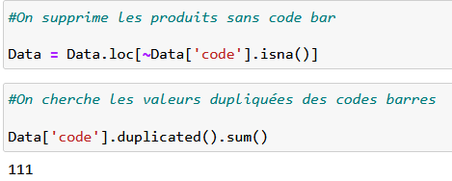
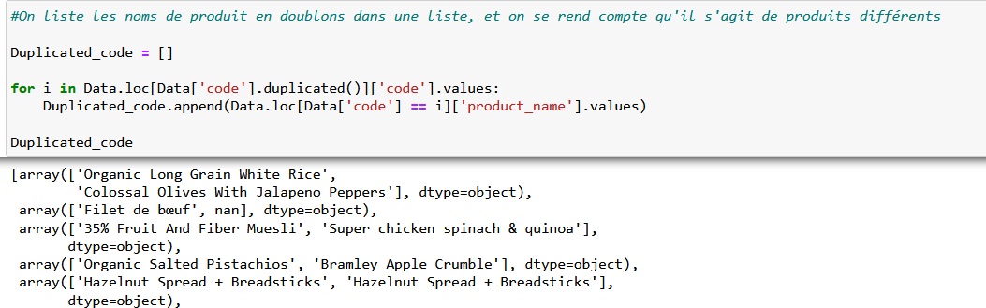
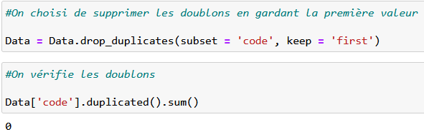
4- Traitement des doublons
Dans notre cas, nous considérons qu’un individu est en doublon si le code bar est en doublon.
Identification unique des individus via leur code bar.

Slide 14
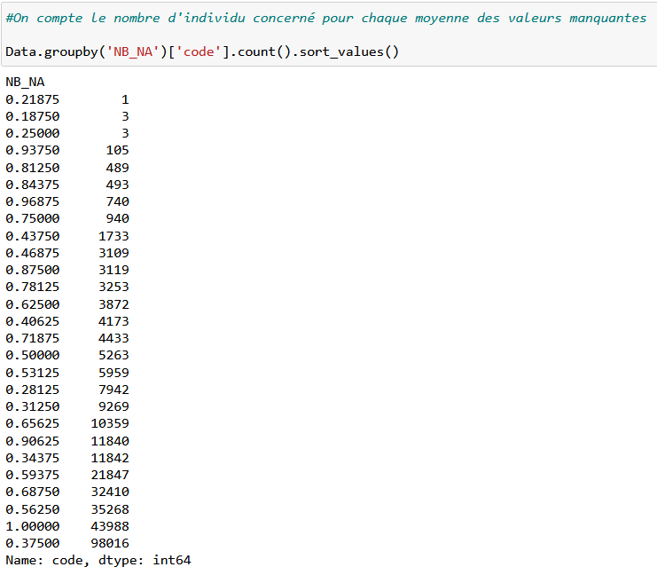
5- Suppression des individus pour lesquels on a aucune valeur pour les variables quantitatives
On affiche la moyenne du nombre de valeurs manquantes dans une colonne NB_NA.
On supprime les individus pour laquelle cette colonne prend la valeur 1.
On supprime la colonne NB_NA devenus obsolète.

Slide 15
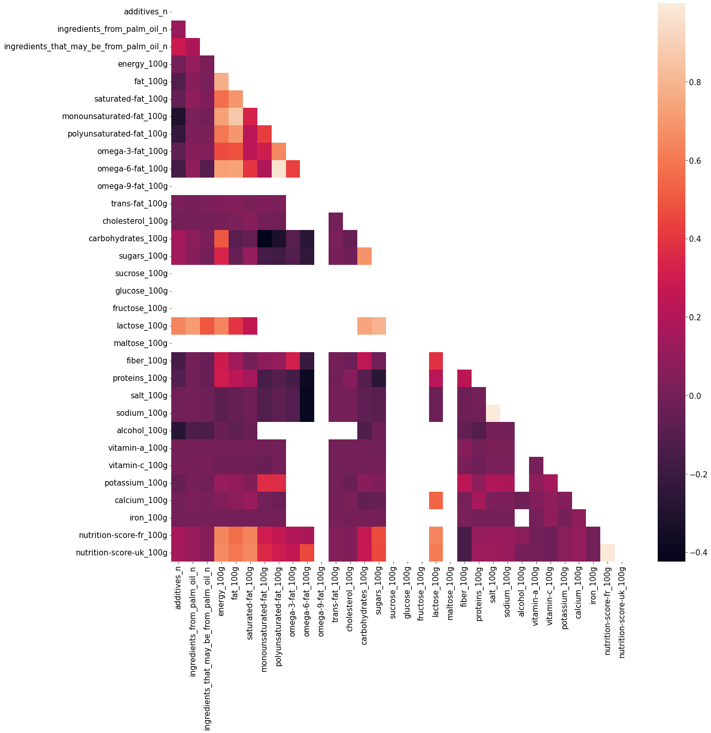
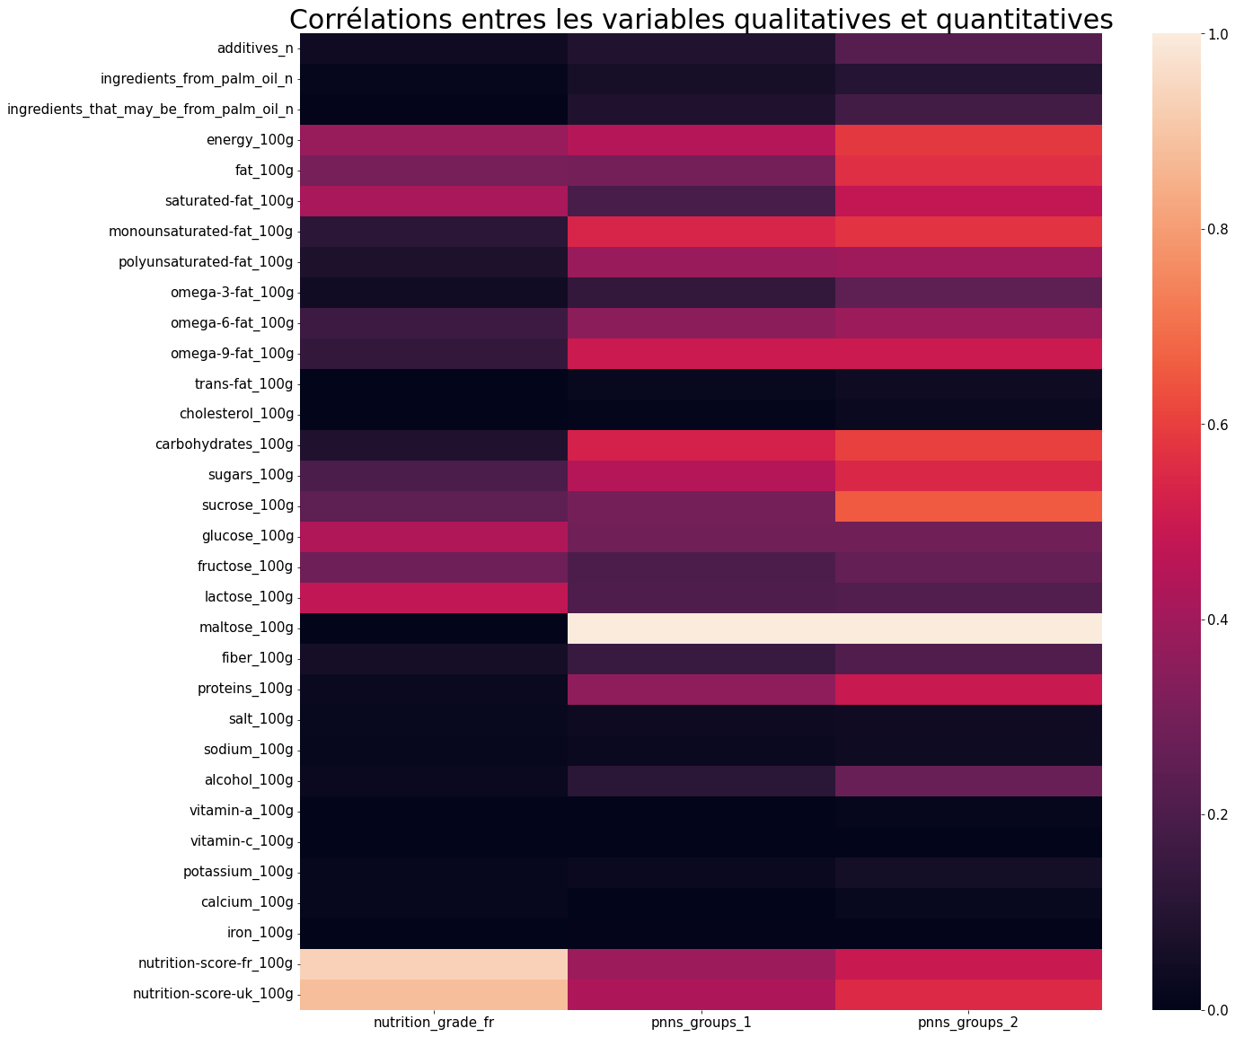
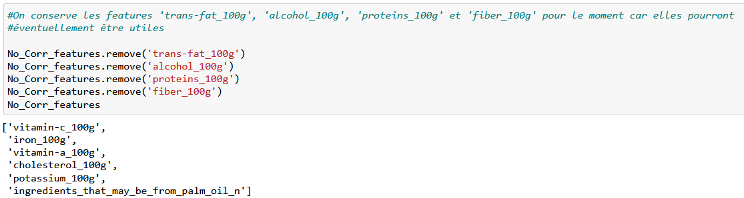
6- Sélection supplémentaire des variables utiles
Utilisation de la matrice des corrélations entre les variables quantitatives et isolation des variables à priori non utiles, et non corrélées à d’autres variables.
Utilisation du coefficient eta-squared entre les variables quantitatives et qualitatives utiles et isolation des variables peu corrélées avec es variables qualitatives.

Slide 16
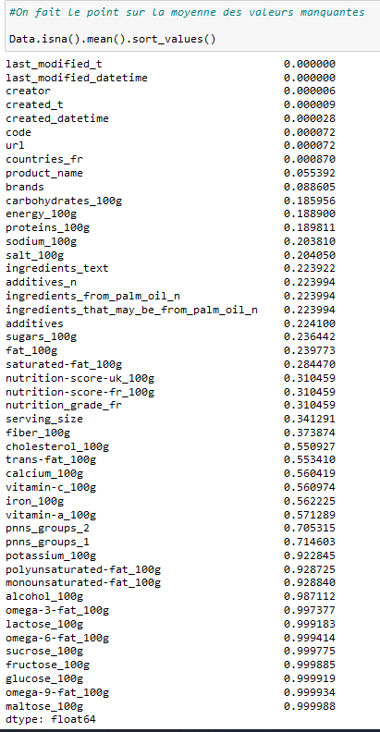
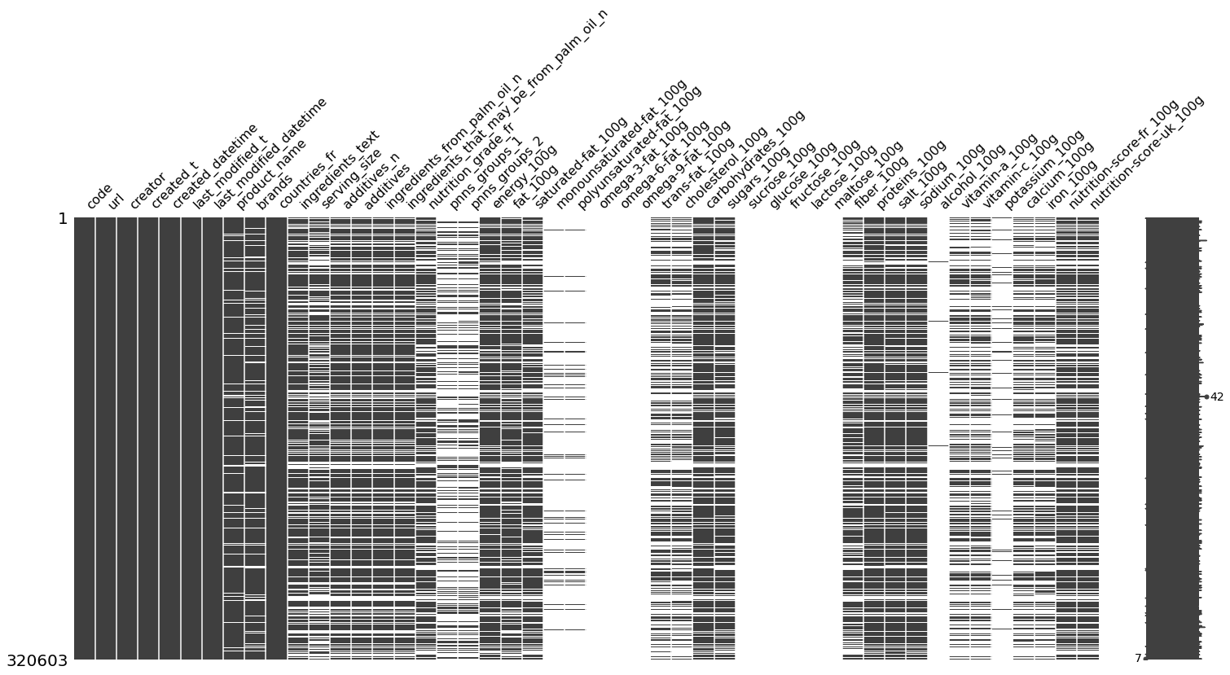
7- Traitement des valeurs manquantes
Beaucoup de variables très peu remplies.
Possibilités de compléter les valeurs manquantes de différentes manières.

Slide 17
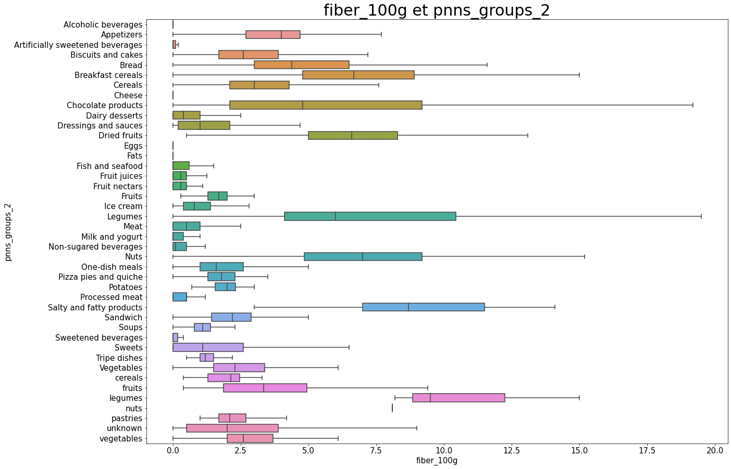
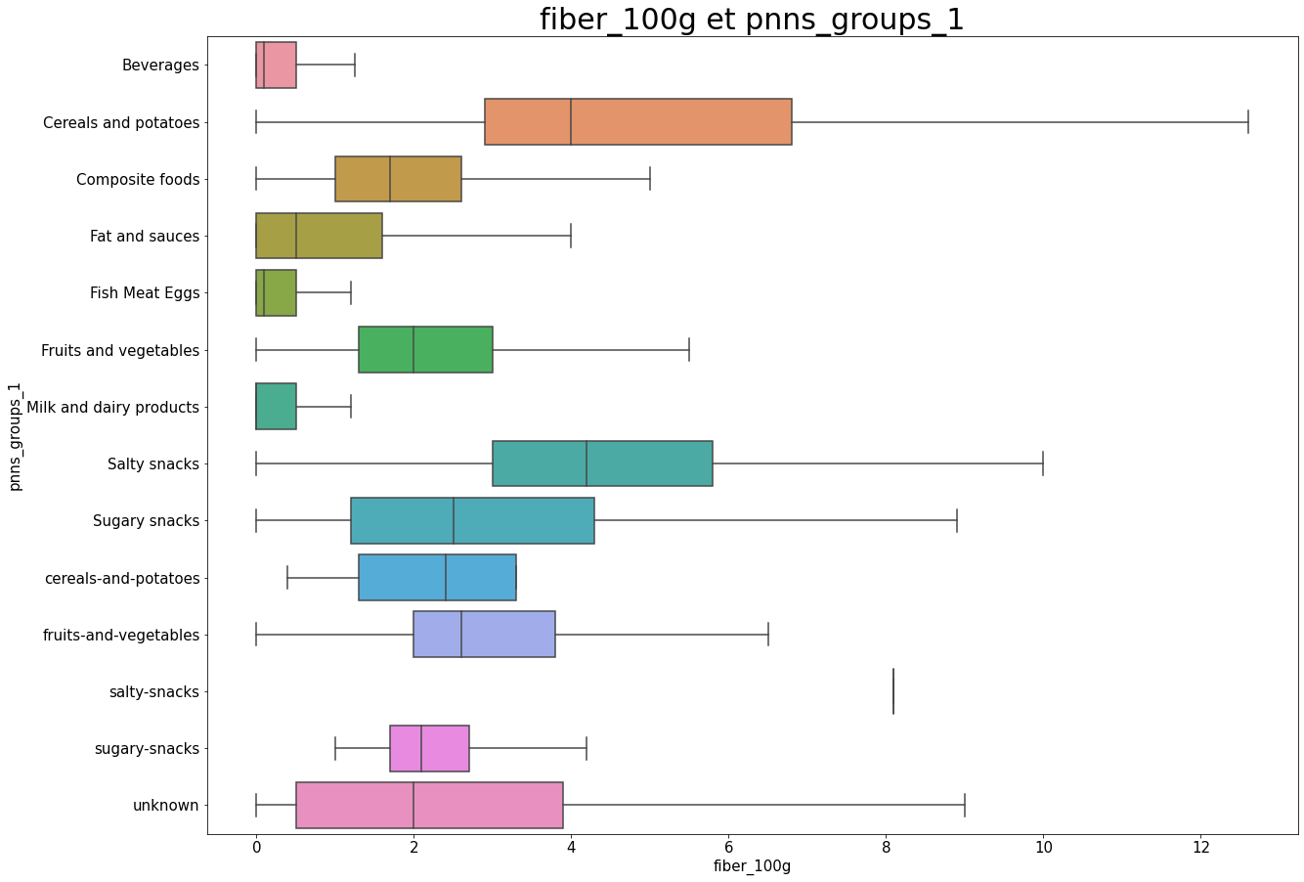
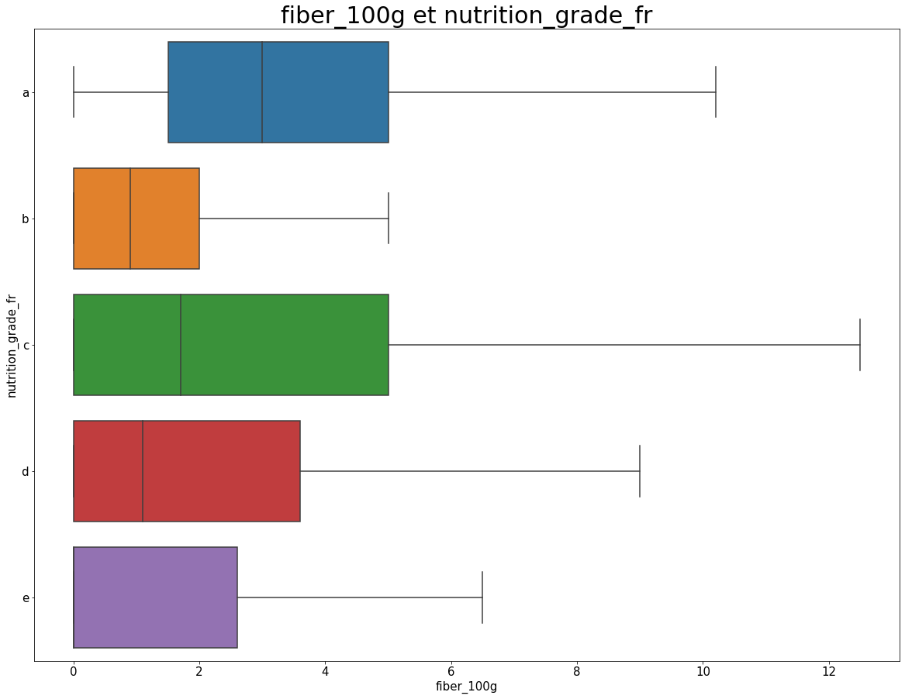
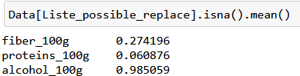
Cas des variables que l’on peut compléter par une valeur fixe
Taux de fibres pour 100g : peu de valeurs manquantes (27%)

Slide 18
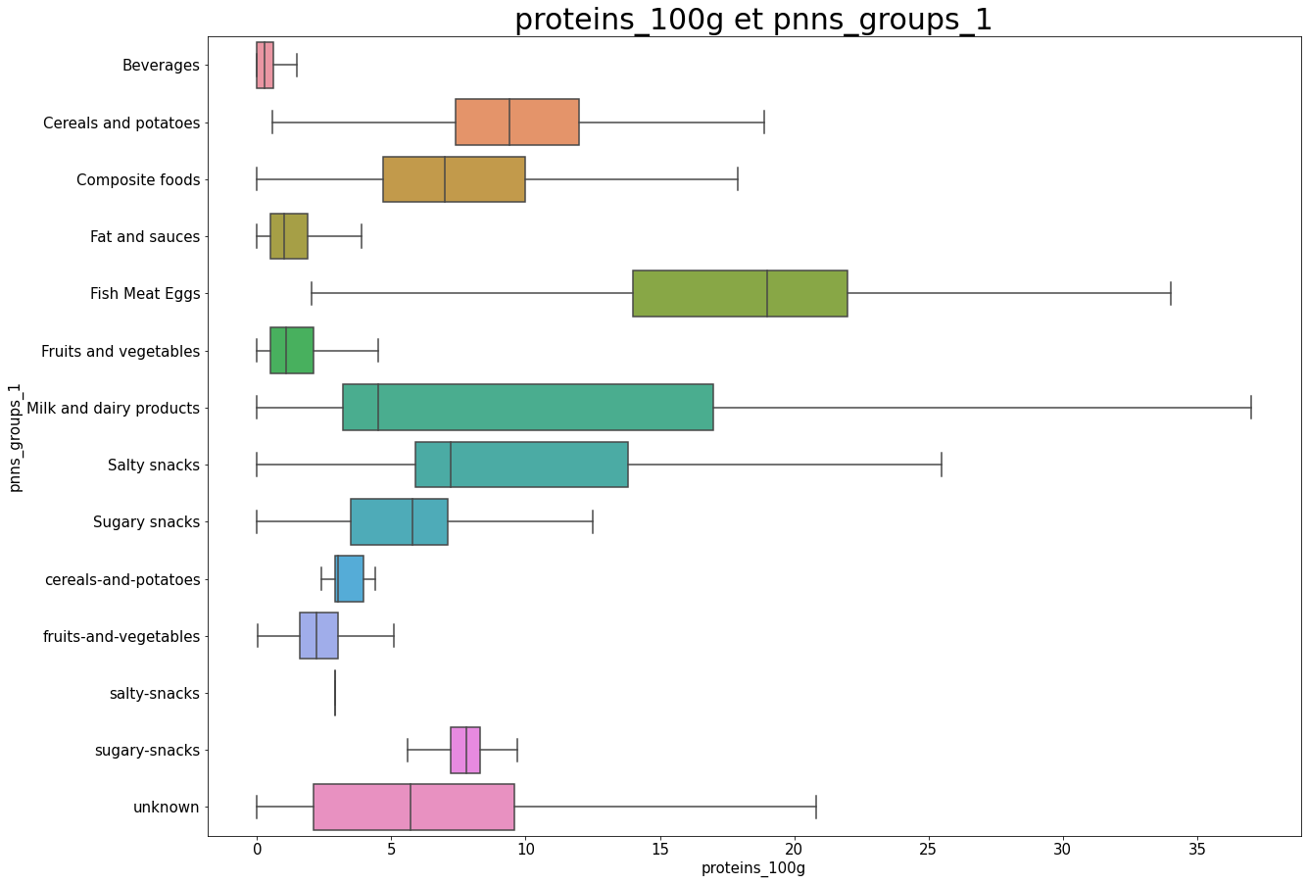
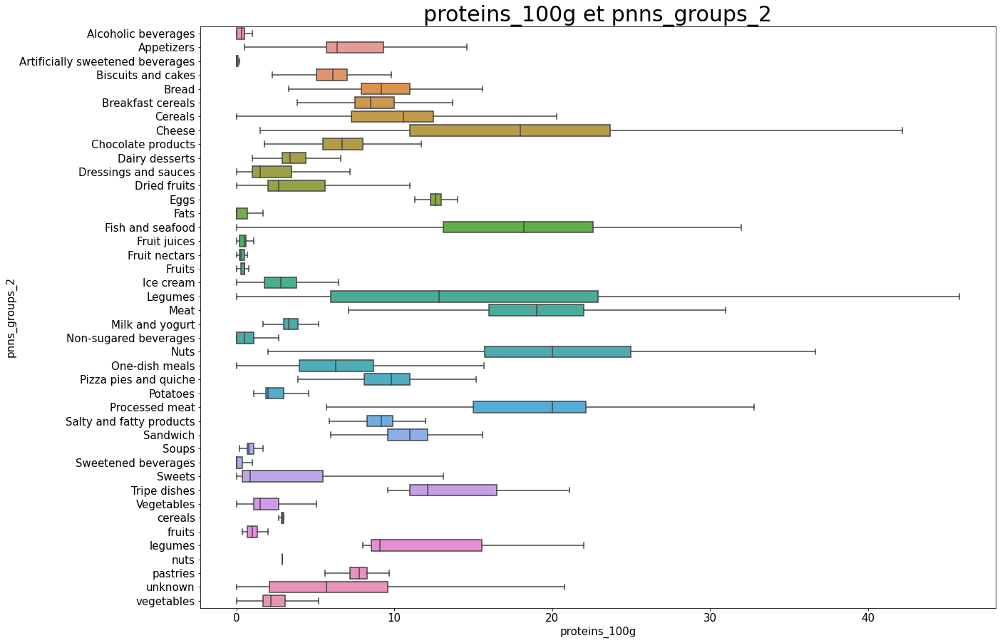
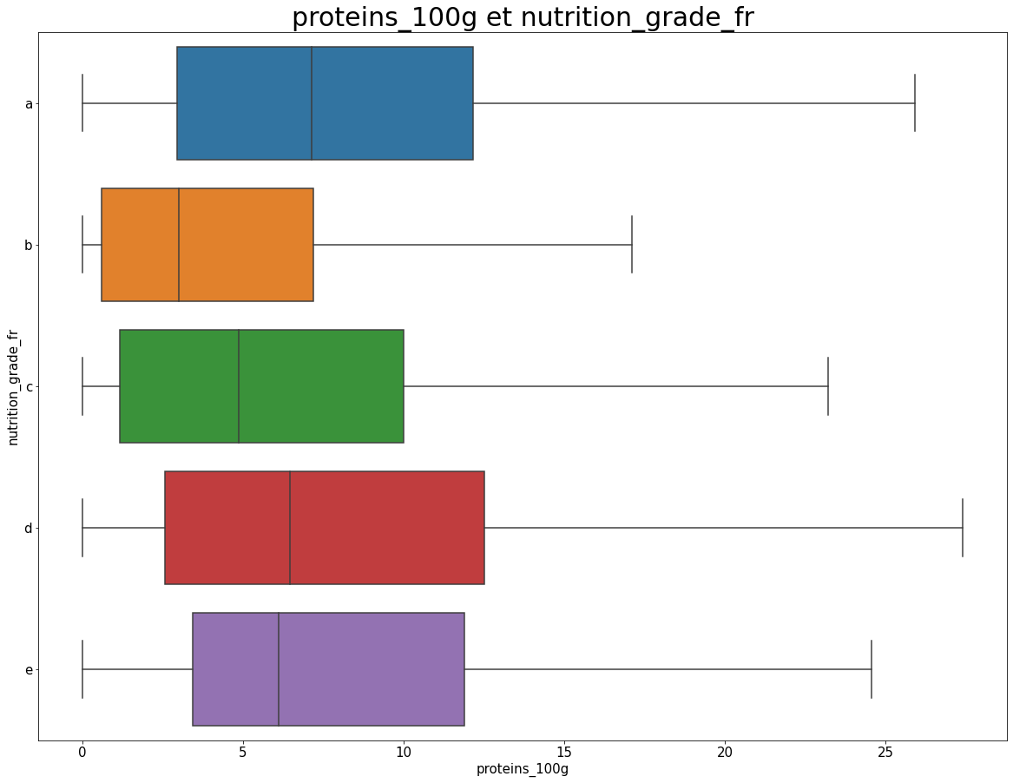
Cas des variables que l’on peut compléter par une valeur fixe
Taux de protéines pour 100g : peu de valeurs manquantes (6%)

Slide 19
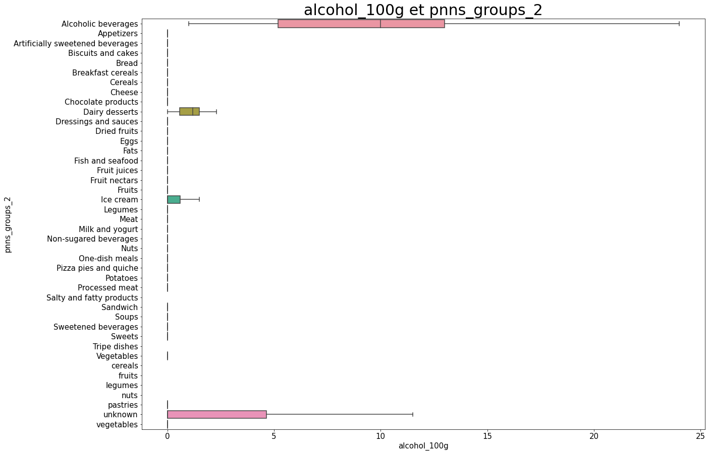
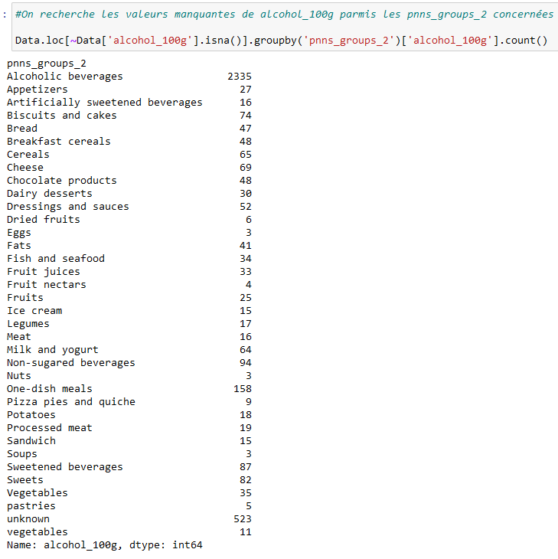
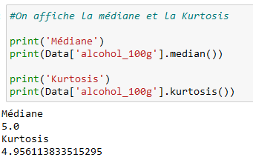
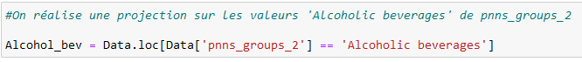
Cas des variables que l’on peut compléter par une valeur fixe
Taux d’alcool pour 100g : beaucoup de valeurs manquantes (98.5%)
Remplacement des valeurs manquantes des breuvages alcooliques par la médiane des individus de cet échantillon.
Création d’un DataFrame projeté sur les breuvages alcooliques
Remplissage des valeurs manquantes par la médiane
Report des valeurs dans le DataFrame de base par les index

Slide 20
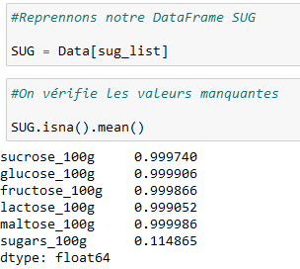
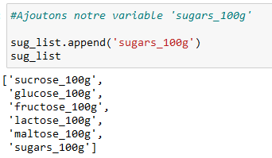
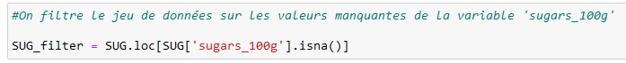
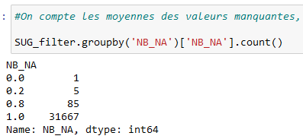
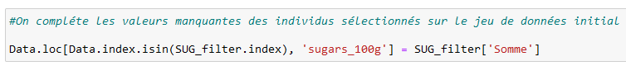
Utilisation des variables quantitatives - Sugars
Dans le cas des sucres, on peut utiliser les 5 sucres de base pour compléter les valeurs manquates de sugars_100g, en en faisant la somme dans les cas où on a des valeurs pour les différents sucres, et une valeur manquante pour la variable sugars_100g.
Suppression des variables des sucres individuels du data set à la suite de ce remplacement.

Slide 21
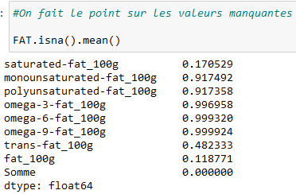
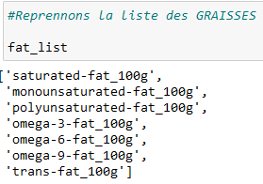
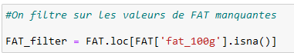
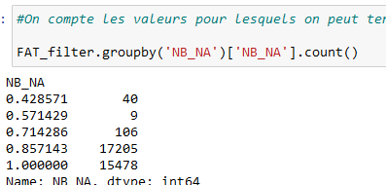
Utilisation des variables quantitatives - Fats
Dans le cas des fats, on peut utiliser les variables individuelles des différents types de fats pour compléter certaines valeurs manquantes de la variable fat_100g.
Suppression des variables des fats individuels du data set à la suite de ce remplacement.

Slide 22
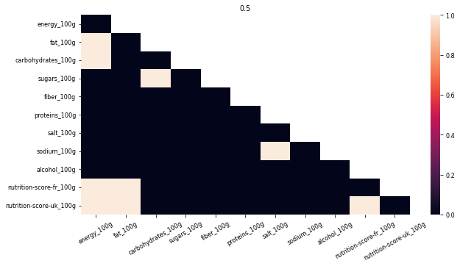






Iterative imputer sur les variables fortement corrélées
AVANT
APRES
Traitement des valeurs aberrantes crées avec un seuillage

Slide 23





KNN imputer pour compléter les dernières valeurs manquantes
Nous pouvons constater les moyennes des valeurs manquantes par individu restantes.
Recherche du meilleur paramètre K du knn sur notre jeu de données (ici pris à 3 pour avoir une valeur impair du nombre de voisins)
On utilise le KNN Imputer avec un paramètre 3 pour remplacer les dernières valeurs manquantes des variables quantitatives.

Slide 24





8- Aller plus loin
On peut utiliser la colonne nutrition-score-fr_100g pour compléter la colonne nutrition_grade_fr (coefficient eta-squared de 0.93).
Utilisation d’une table de conversion pour passer les nutrition grades en variables numériques.
Utilisation d’un knn imputer pour remplacer les valeurs manquantes.
Certaines erreurs d’irregularité dans les colonnes de dates, inutiles dans notre étude donc que l’on peut drop (sinon la solution serait d’utiliser les méthodes pd.to_numeric() et pd.to_datetime() en remplaçant les valeurs erronées par les colonnes adjacentes.
Exportation du jeu de données en fichier csv (pd.to_csv()).

Slide 25
4- Analyse exploratoire des données

Slide 26


Introduction
Exemple de simulation d’évolution de la glycémie pour une personne de 75 kg ingérant 75g de glucides au cours d’un repas, en partant d’un taux de sucre dans le sang de 1 g/L.

Slide 27










1- Analyse univariée – Variables quantitatives
Indicateurs statistiques classiques :

Slide 28



1- Analyse univariée – Variables Qualitatives
3 Variables qualitatives intéressantes.
Décompte du nombre d’occurrences pour chaque valeur de ces variables.

Slide 29





2- Analyse bivariée – Variables quantitatives
Matrice des corrélations :
Variables fortement corrélées :

Slide 30





2- Analyse bivariée – Variables quantitatives
Focus sur les variables intéressantes :
Création d’une nouvelle variable ‘Carbo_type’ avec l’algorithme des K-Means :

Slide 31



2- Analyse bivariée – Variables quantitatives
Tenir compte des produits contenant de l’alcool :
On ajoute un label ‘Alcohol rich’ pour les produits contenant plus de 5 grammes d’alcool pour 100g.
Il faut tenir compte de cela car le foie métabolise l’alcool, et cela a un impact sur la glycémie et la capacité du corps humain à la diminuer.
Nuage de points final :

Slide 32



2- Analyse bivariée – Variables quantitatives et qualitatives
Utilisation de la fonction eta-squared retournant le coefficient de corrélation eta-squared entre une variable quantitative et qualitative.

Slide 33





2- Analyse bivariée – Variables quantitatives et qualitatives
Représentation des variables quantitatives en fonction des variables qualitatives :

Slide 34



2- Analyse bivariée – Entre les variables qualitatives
Utilisation de la fonction khi-squared retournant le coefficient de corrélation khi-squared entre les variables qualitatives :

Slide 35


2- Analyse bivariée – Entre les variables qualitatives
Quelques exemples de tableaux de contingences entre les variables qualitatives :
Particulièrement utile dans notre cas.
Possibilité de recommander des produits de différents Carbo_Types en fonction de la glycémie.
Possibilité de proposer des produits d’un certain nutrition grade.

Slide 36





3- Analyse multivariée – Analyse en composantes principales
Interprétation des axes d’inertie:
- F1 : Nutrition-score
- F2 : Salt
- F3 : Carbohydrates/Sugars/Fat
- F4 : Fiber
- F5 : Alcohol
- F6 : Proteins

Slide 37


3- Analyse multivariée – Analyse en composantes principales
Création du DataFrame acp_df contenant les axes d’inertie, et les variables qualitatives code, pnns_groups_1, pnns_groups_2, Carbo_type et nutrition_grade_fr.
Projection des individus sur les différents axes d’inertie.
Affichage des individus en nuages de points sur les différents plans factoriels, avec les Carbo_types en colonnes et les nutrition grades en couleur.

Slide 38


4- ANOVA
Utilisation de la librairie statsmodels pour effectuer l’ANOVA.
On boucle sur les variables F1 à F6 pour mettre en place le coefficient eta_squared avec les variables Carbo_type et nutrition_grade_fr.

Slide 39






4- ANOVA
Mise en place d’une matrice de corrélation via un pivot_table.
Affichage de la heatmap.

Slide 40
5- Conclusions

Slide 41


Conclusions
Application faisable au sens technique du terme (toute fonctionnalité comprise).
Données avec beaucoup de valeurs manquantes remplies en utilisant des techniques de machine learning : application médicale, besoin de données très fiables.
Possibilité de fournir des exemples de produits à consommer avec les poids recommandés, et éventuellement de fournir des alternatives avec des nutritions grades supérieurs en fonction de la glycémie à un instant donné.
Possibilités d’aller plus loin en fournissant des recommandations pour d’autres variables, pour d’autres pathologies.
Notes:
Ajouter un bloc avec les fonctions (qte_min et max) avec les inputs et les outputs – meilleur visibilité

